Slide 1
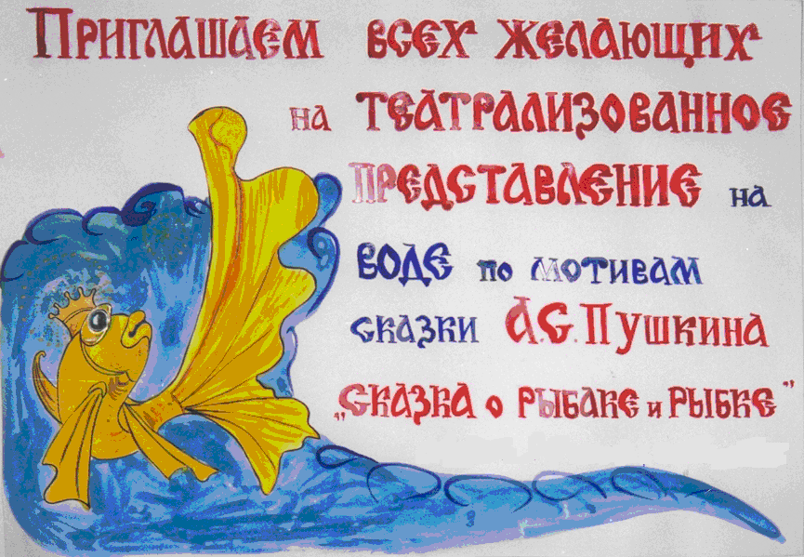
Рыбак Марта Васильевна
учитель физической культуры
МБОУ «Гимназия №1» г. Ноябрьск

Slide 2
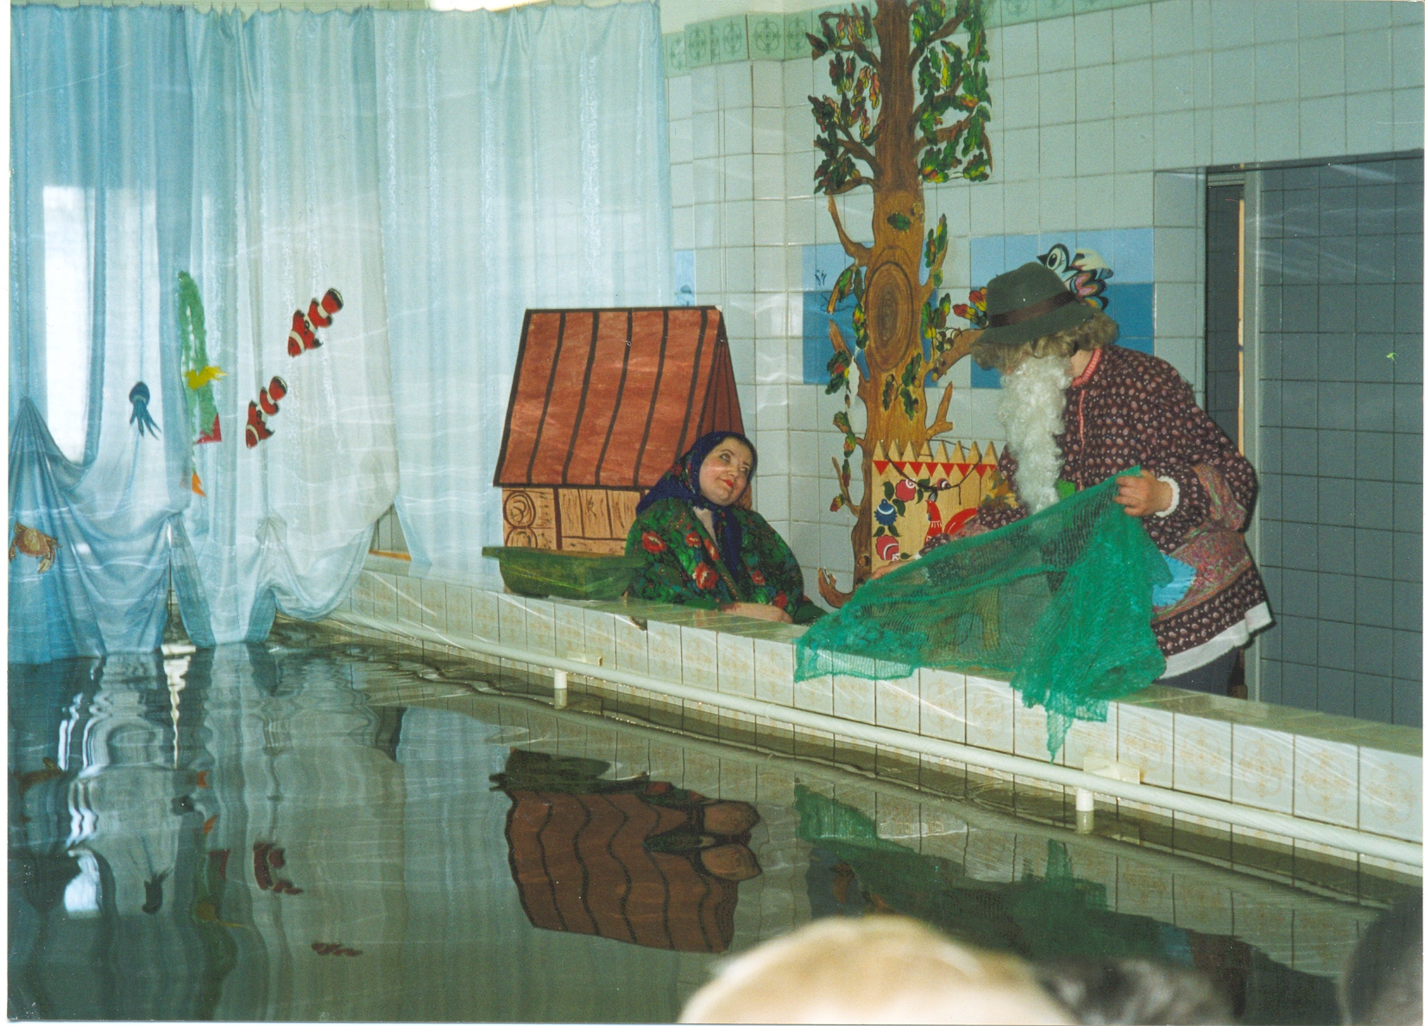
«Жил старик со своею старухой У самого синего моря».

Slide 3
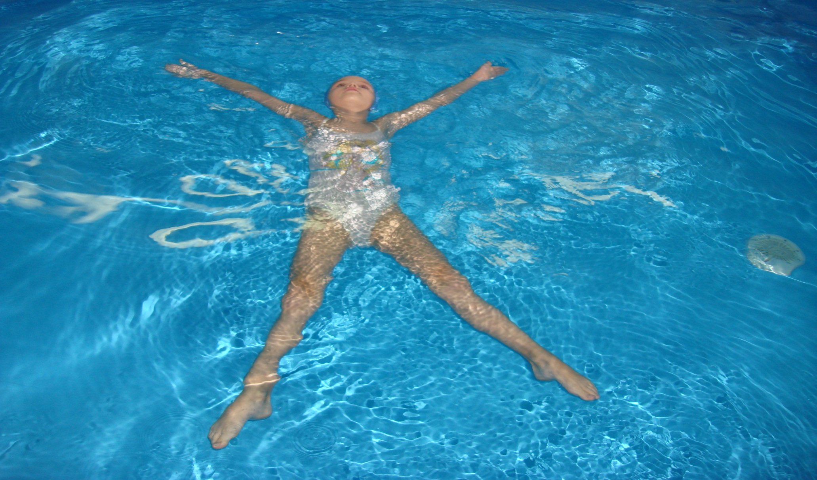
Звучит музыка К. Сен-Санс «Аквариум».

Slide 4
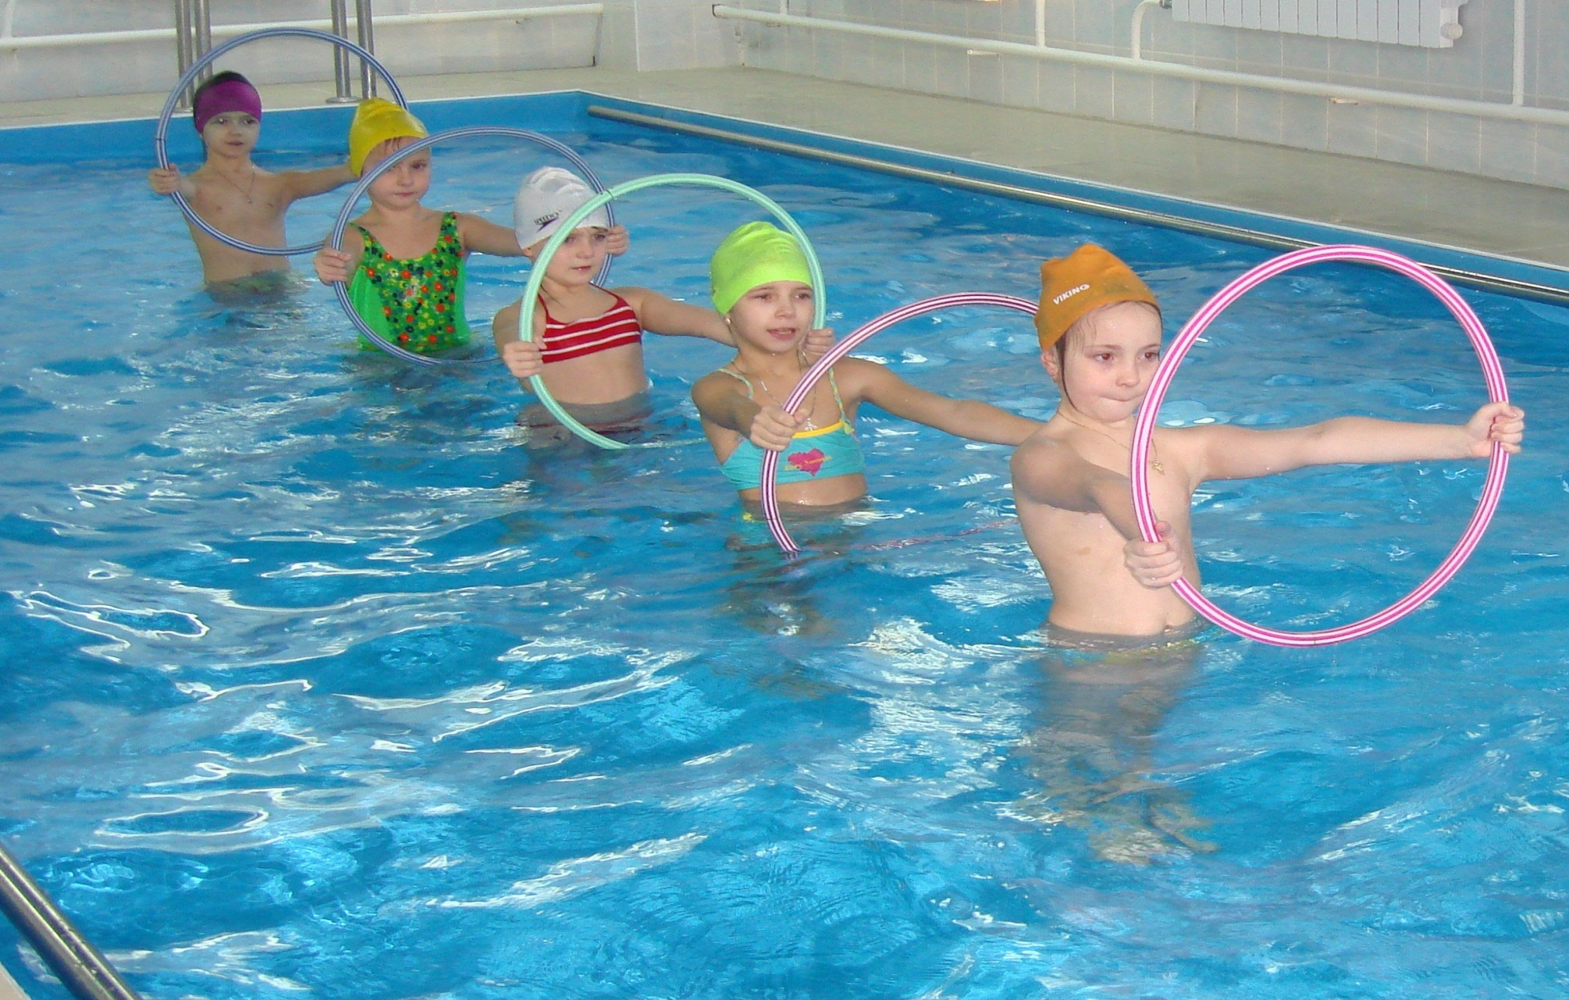
Танец на воде «Рыбки»

Slide 5
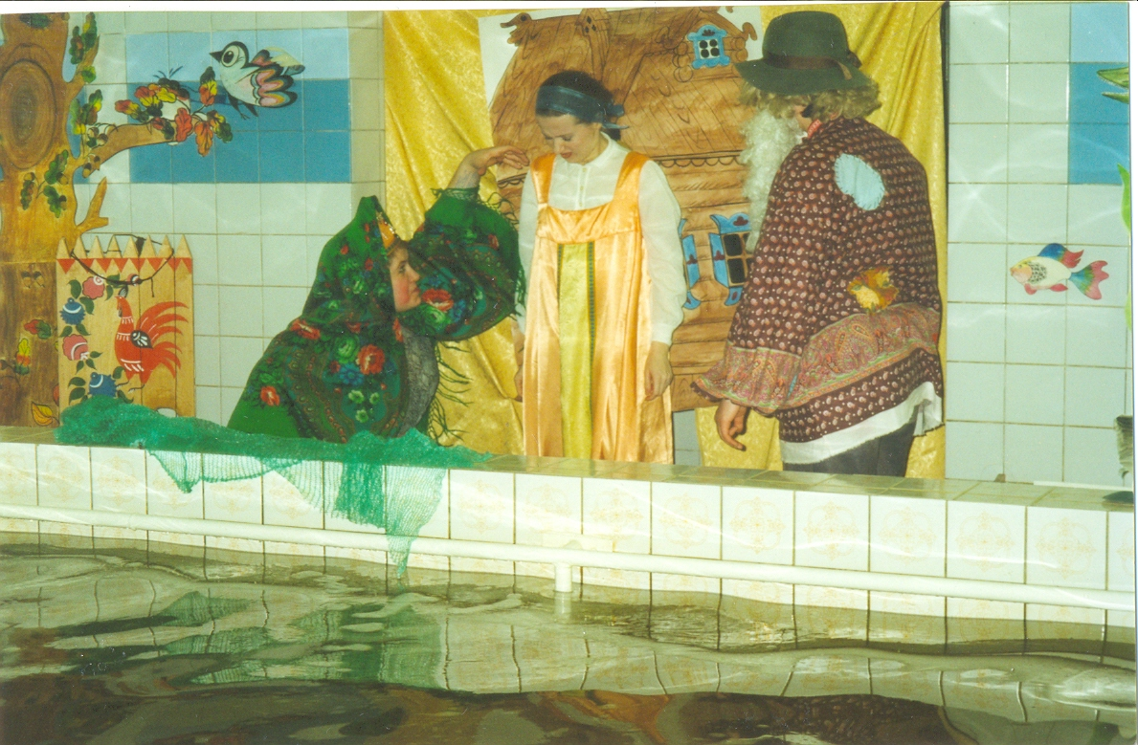
«Воротился старик ко старухе, Рассказал ей великое чудо».

Slide 6
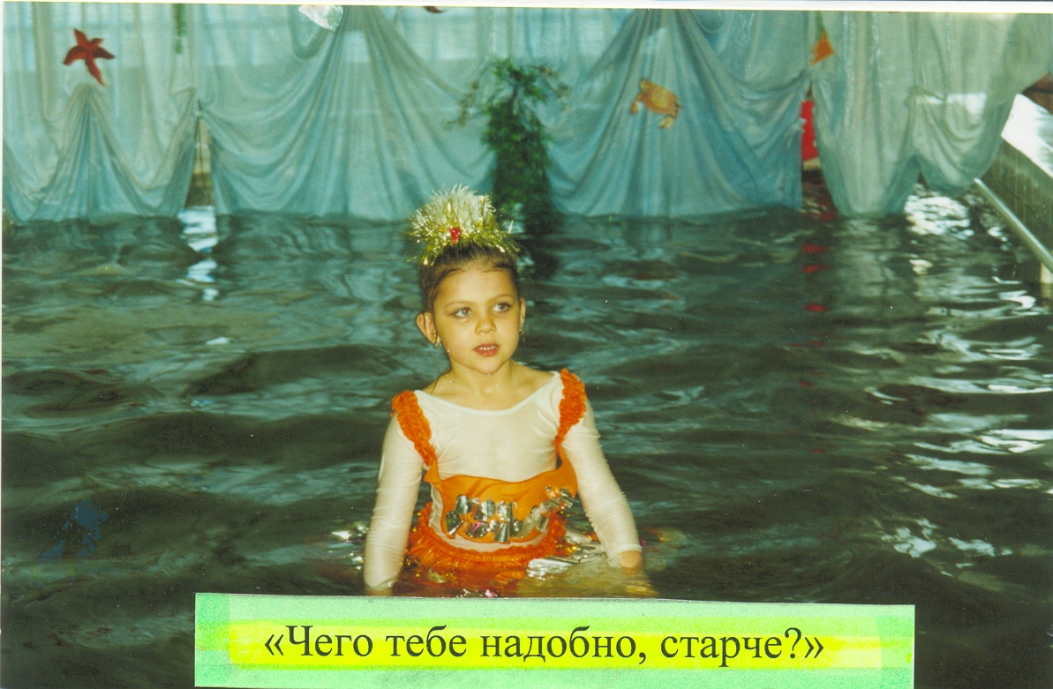
«Чего тебе надобно, старче?»

Slide 7
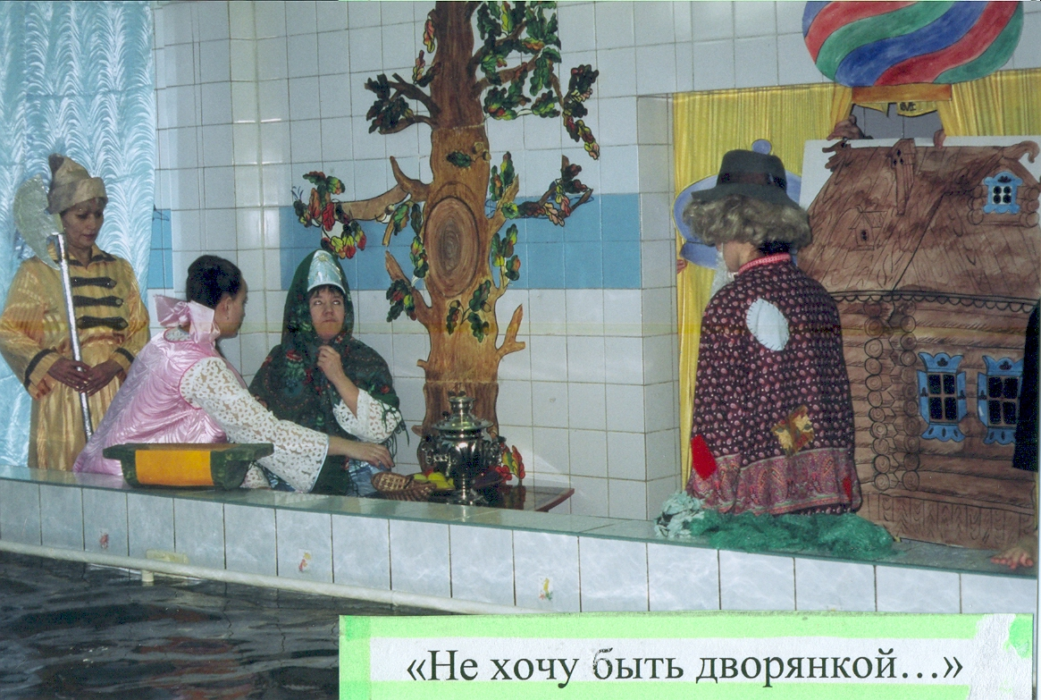
«Воротись, поклонись рыбке: Не хочу быть столбовою дворянкой, А хочу быть вольною царицей».

Slide 8
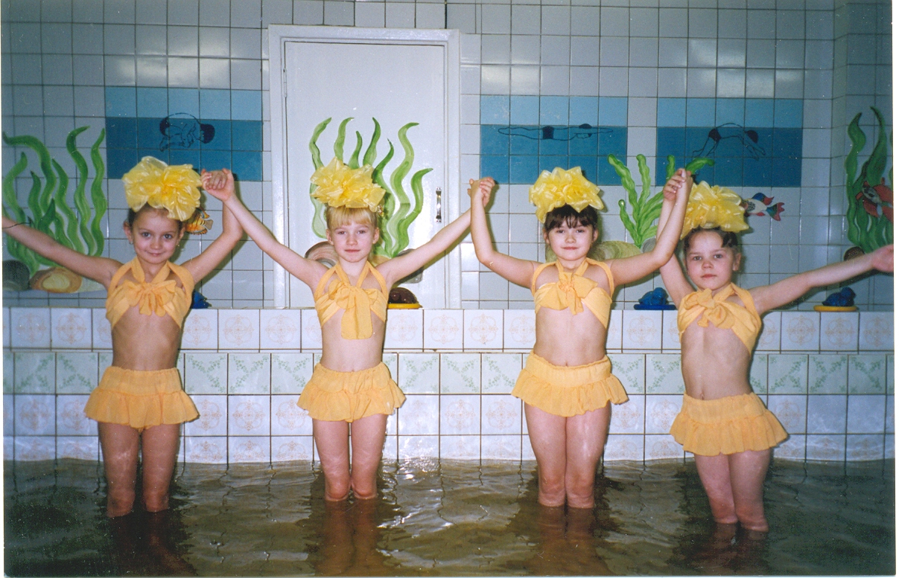
Танец на воде «Волны»

Slide 9
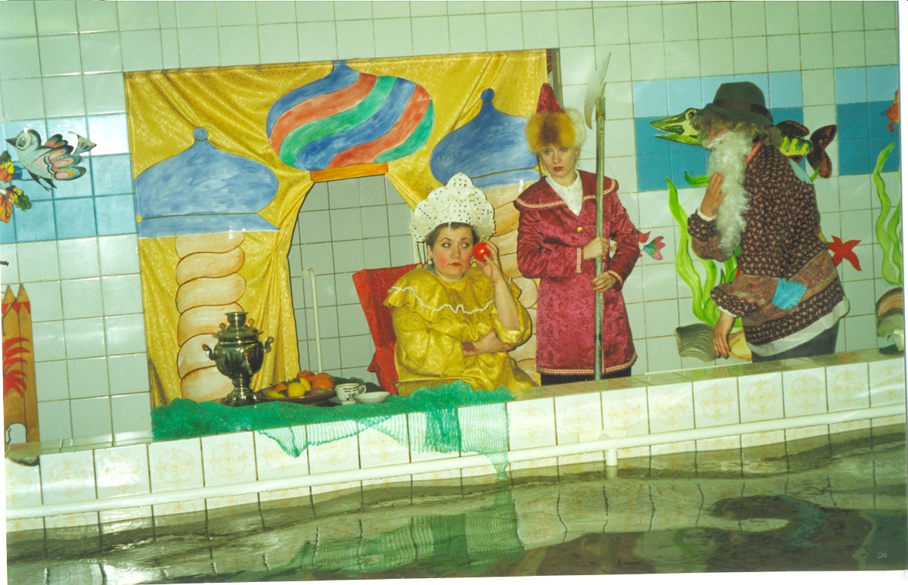
«В палатах видит свою старуху, За столом сидит она царицей, Служат ей бояре да дворяне…»

Slide 10
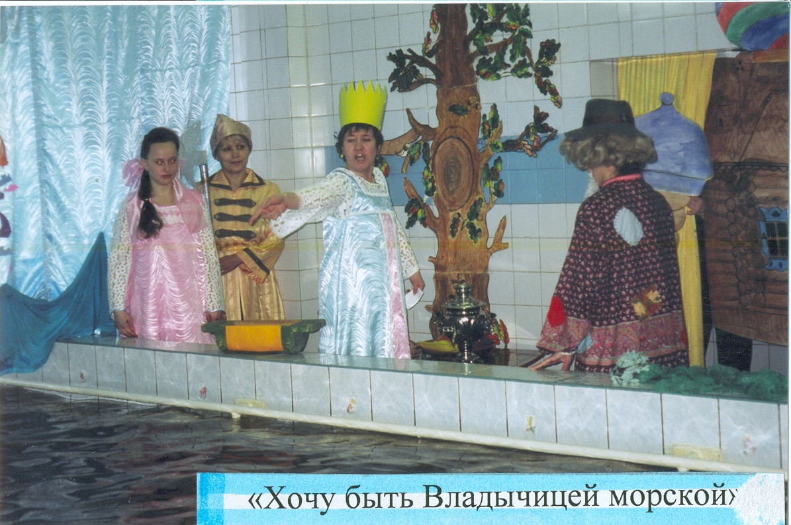
«Здравствуйте, грозная царица! Ну, теперь твоя душенька довольна».

Slide 11
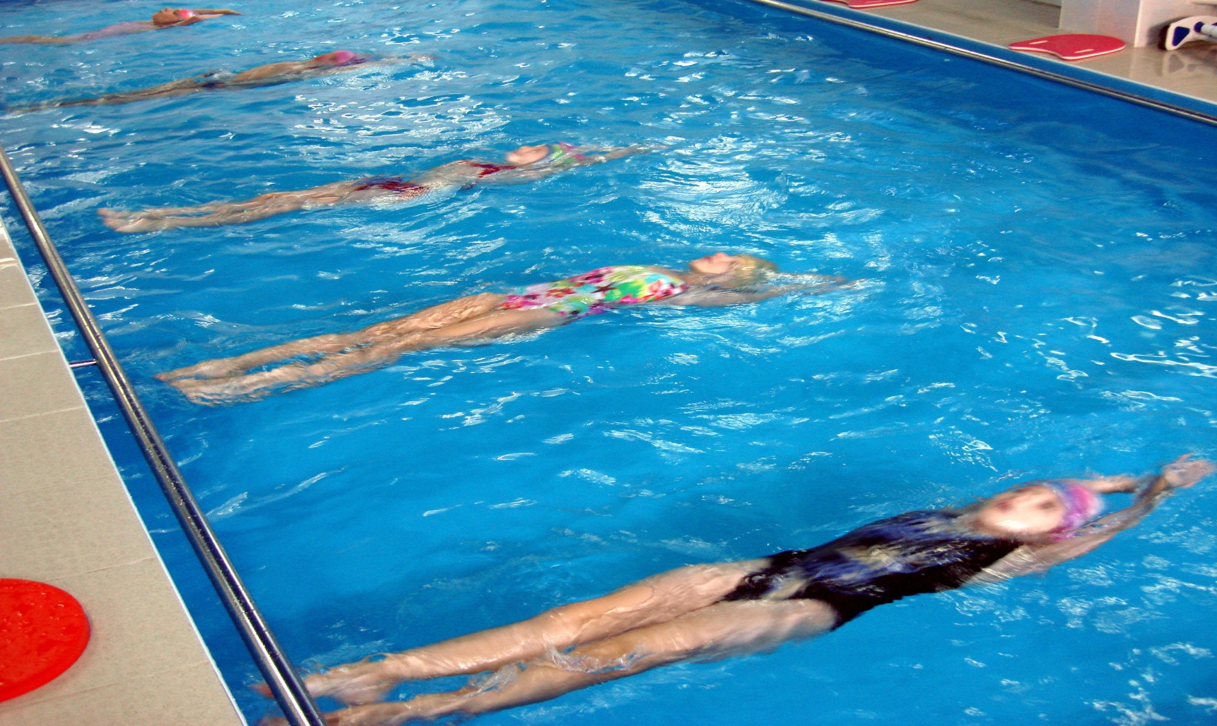
Танец на воде «Шторм»

Slide 12
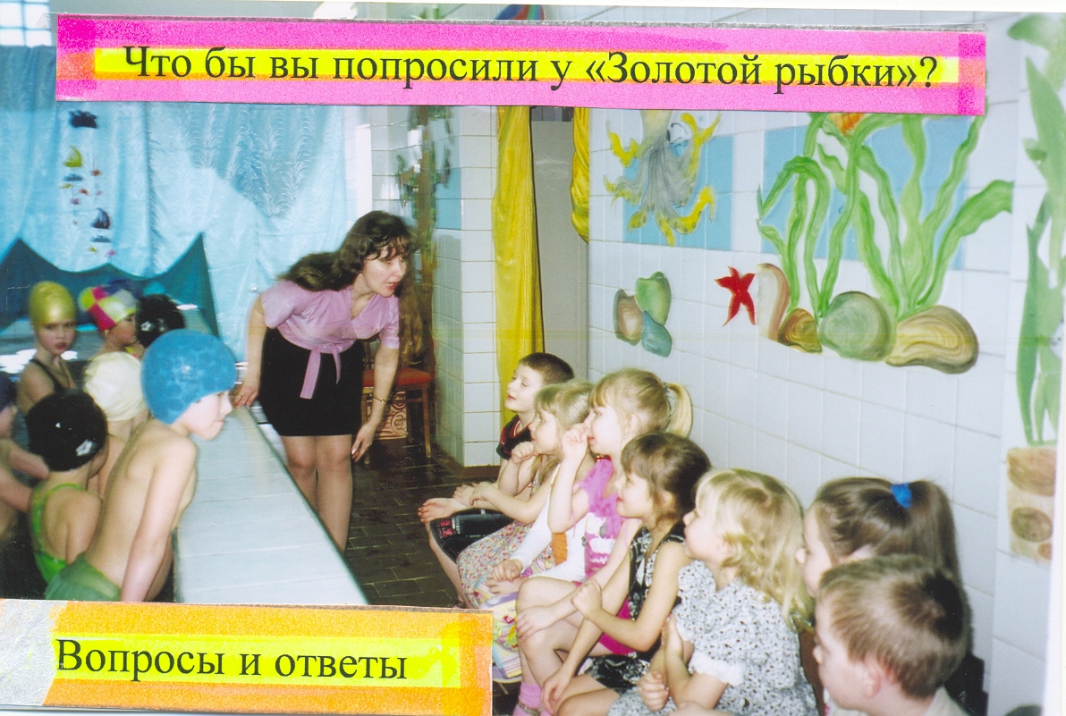
А чтобы вы, попросили у «Золотой рыбки»?

Slide 13
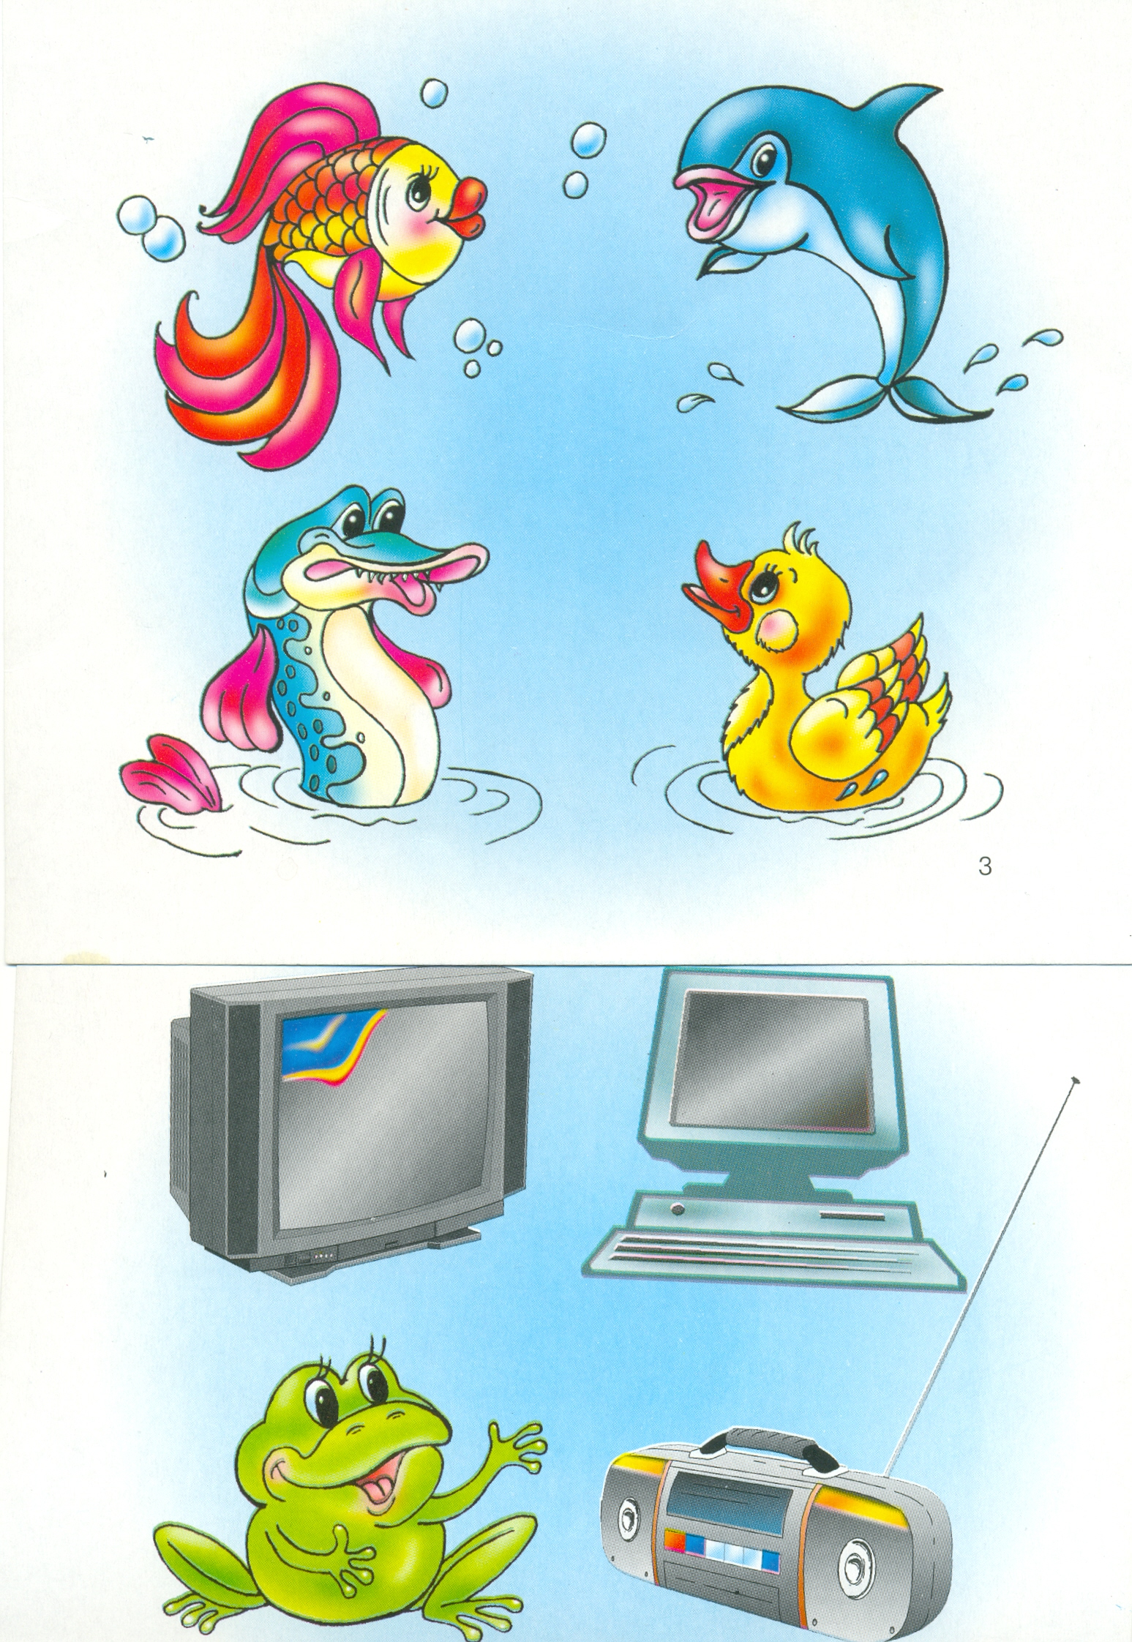
Спасибо за внимание!

